Slide 1



Penerapan Akuntansi dalam Pengelolaan Keuangan Pondok Pesantren Asshodiqiyah Semarang
By Wulan Budi Astuti

Slide 2



Latar Belakang
Pesantren berperan penting dalam pendidikan dan ekonomi umat
Pengelolaan keuangan belum profesional karena keterbatasan SDM
Minimnya sistem akuntansi berdampak pada transparansi dana
IAI merilis Pedoman Akuntansi Pesantren untuk entitas nirlaba
Tantangan: kurangnya sosialisasi dan pelatihan akuntansi

Slide 3
Tujuan & Manfaat Project
Tujuan
Tingkatkan pemahaman akuntansi di lingkungan pesantren.
Sosialisasi Pedoman Akuntansi IAI.
Pelatihan teknis pencatatan dan laporan keuangan.
Pendampingan penerapan akuntansi dasar.
Bangun budaya tata kelola keuangan pesantren.
Manfaat
Transparansi & akuntabilitas dana pesantren meningkat.
Santri belajar manajemen keuangan berbasis syariah.
Pemberdayaan ekonomi pesantren & masyarakat sekitar.
Model studi bagi akademisi dan peneliti.

Slide 4

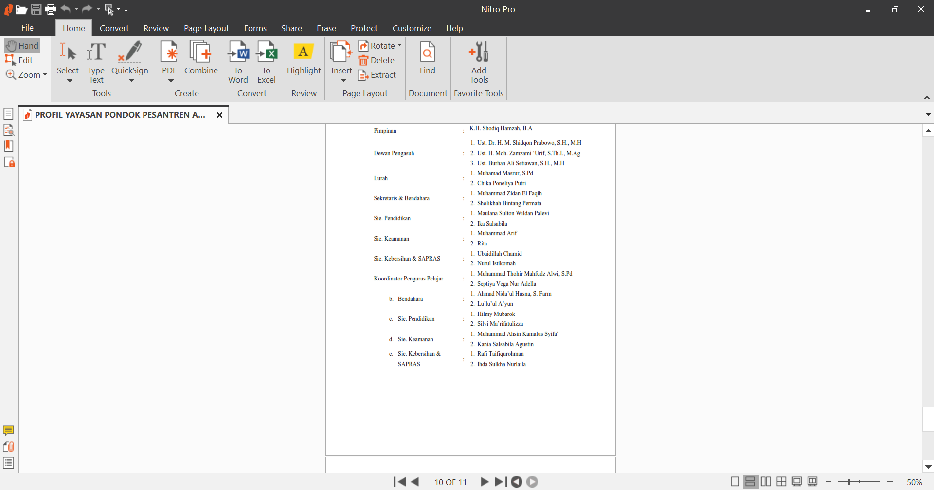
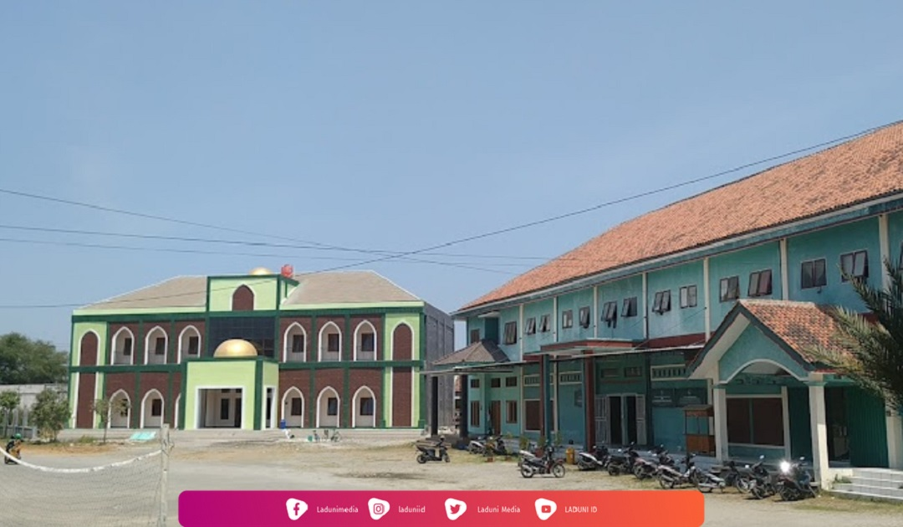

Profil
Nama Pondok | : | Pondok Pesantren Asshodiqiyah
Nama Pimpinan | : | KH. Shodiq Hamzah
Alamat | : | Jl. Sawah Besar Timur No.99, Kaligawe, Kec. Gayamsari, Kota Semarang, Jawa Tengah 50164
Tahun Pendirian | : | 2010

Slide 5
Profil
VISI :
Membentuk pribadi santri yang mulia, cerdas, berkarakter ahlusunnah wal jama’ah.
MISI :
Membentuk pribadi santri yang mulia dan berkepribadian luhur berdasarkan keimanan, ketaqwaan, akhlakul karimah, dan nilai-nilai keagamaan.
Mengembangkan potensi intelektual dan kemampuan santri untuk membentuk pribadi yang cerdas, unggul dalam menciptakan, mengembangkan, serta memanfaatkan ilmu dan terknologi sebagai wujud pengabdian kepada Allah SWT dan Rasulullah SAW.
Membangun karakter santri dengan wawasan ahlu sunnah wal jama’ah berpegang teguh pada al-Qur’an dan sunnah nabi dalam pengabdian kehidupan bermasyarakat, berbangsa, dan bernegara.
Yayasan Pondok Pesantren Asshodiqiyah Semarang didirikan secara resmi melalui Akta Notaris No. 10 pada tanggal 14 September 1998 oleh KH. Shodiq Hamzah. Dengan luas tanah ± 3 hektar, yayasan ini bergerak di bidang sosial keagamaan, pendidikan, dakwah, bimbingan haji dan umrah, serta berbagai kegiatan yang menunjang pembangunan masyarakat.

Slide 6
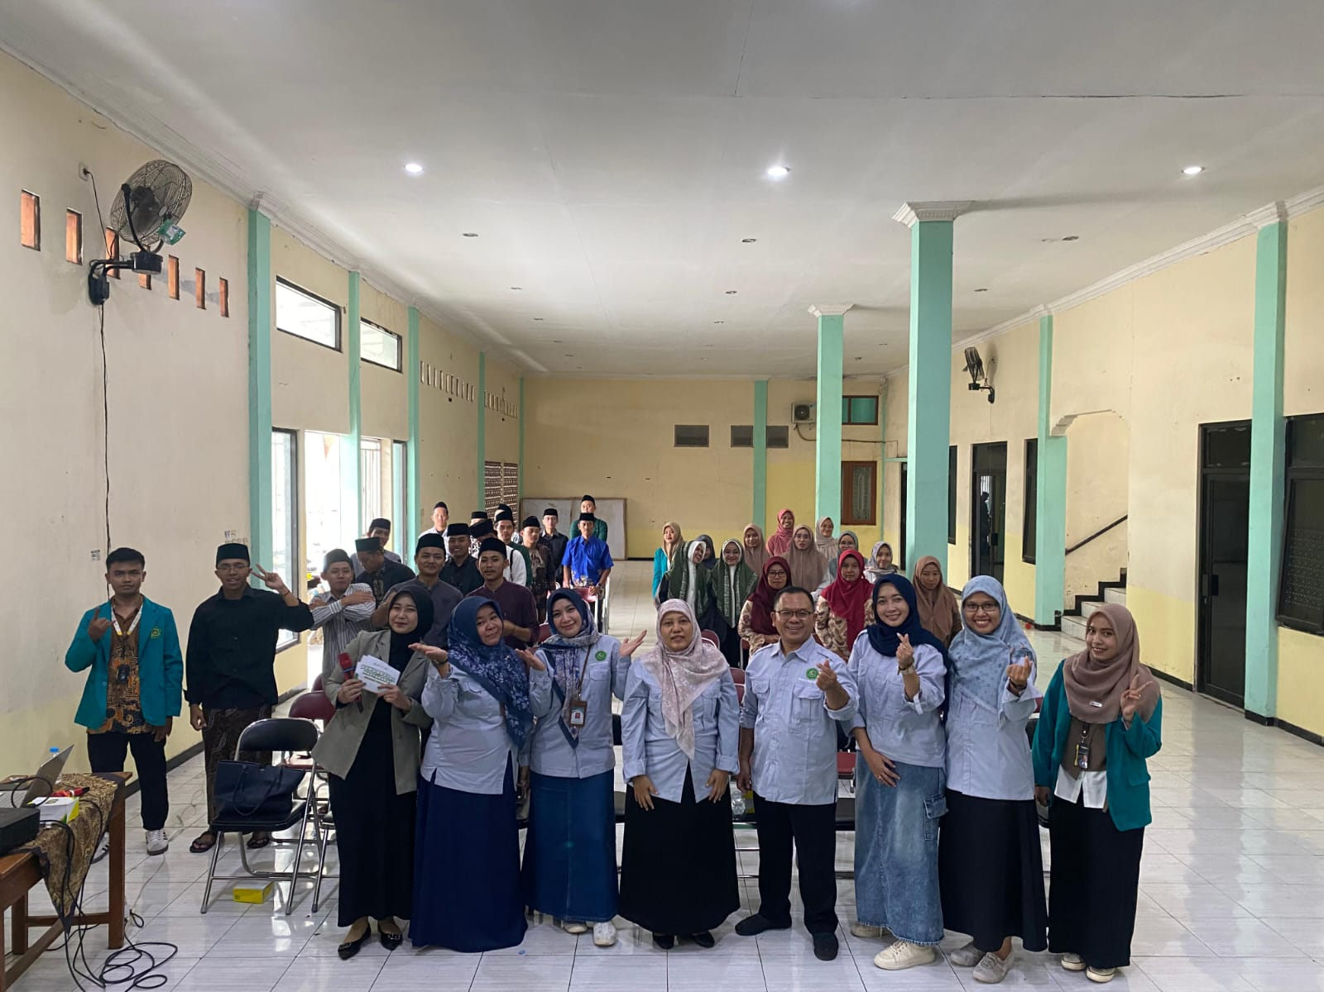
Pelaksanaan Project
Kegiatan
Output
Sosialisasi pentingnya akuntansi di pesantren.
Workshop Pedoman Akuntansi IAI.
Pelatihan teknis pencatatan & pelaporan.
Pendampingan implementasi sistem akuntansi.
Pembentukan budaya tata kelola keuangan.
Sistem pencatatan keuangan sederhana diterapkan.
Laporan keuangan: posisi keuangan, aktivitas, arus kas.
Santri dan pengurus memahami prinsip dasar akuntansi.
Transparansi & akuntabilitas meningkat signifikan.

Slide 7

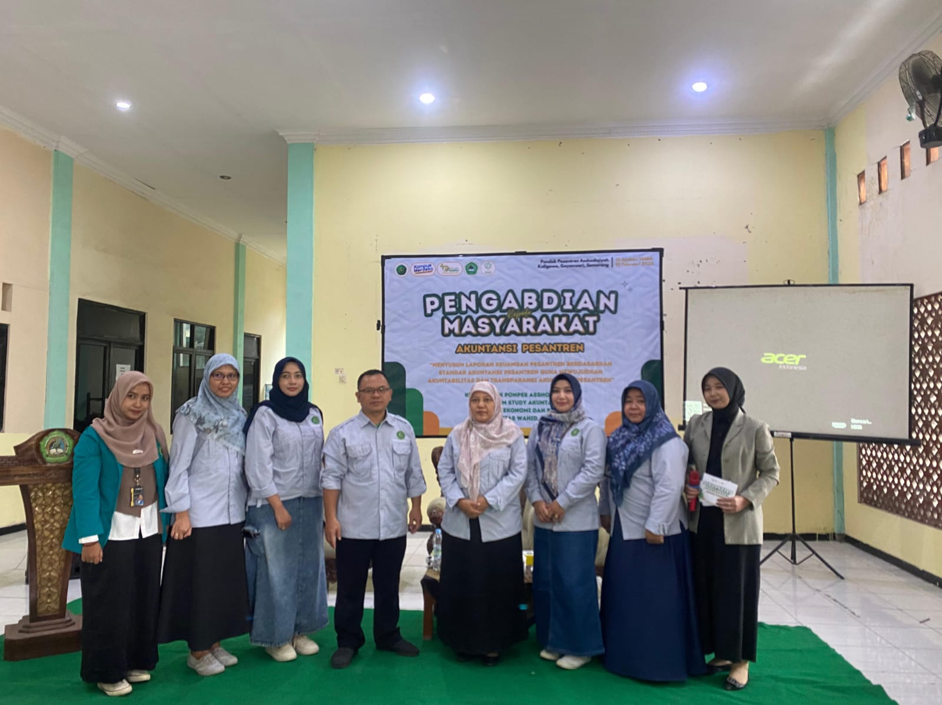
Analisis
Pemahaman akuntansi meningkat di kalangan pengurus.
Masih ada keterbatasan SDM dan alat bantu (software).
Dibutuhkan pelatihan lanjutan & sistem berbasis teknologi.
Rekomendasi: pendampingan berkelanjutan & penguatan SDM.

Slide 8

Kesimpulan
Akuntansi pesantren penting untuk tata kelola profesional.
Penerapan pedoman IAI bantu transparansi keuangan.
Perlu pelatihan lanjutan dan teknologi pendukung.
Bangun budaya akuntabilitas untuk keberlanjutan pesantren.

Slide 9
Thank You

